Slide 1
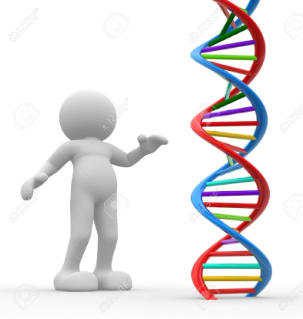
Jak wygląda moje DNA
Projekt gimnazjalny 2015/2016
Autorzy projektu: Opiekun:
- Cyprian Kostka - mgr R. Gut - Antoni Selwat

Slide 2
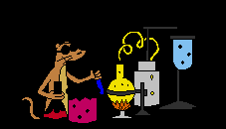
Cele projektu:
Poznanie budowy DNA i chromosomu.
Wyizolowanie DNA z truskawki i kiwi.
Doskonalenie umiejętności badawczych.
Rozwijanie zainteresowań i pasji biologicznych.

Slide 3
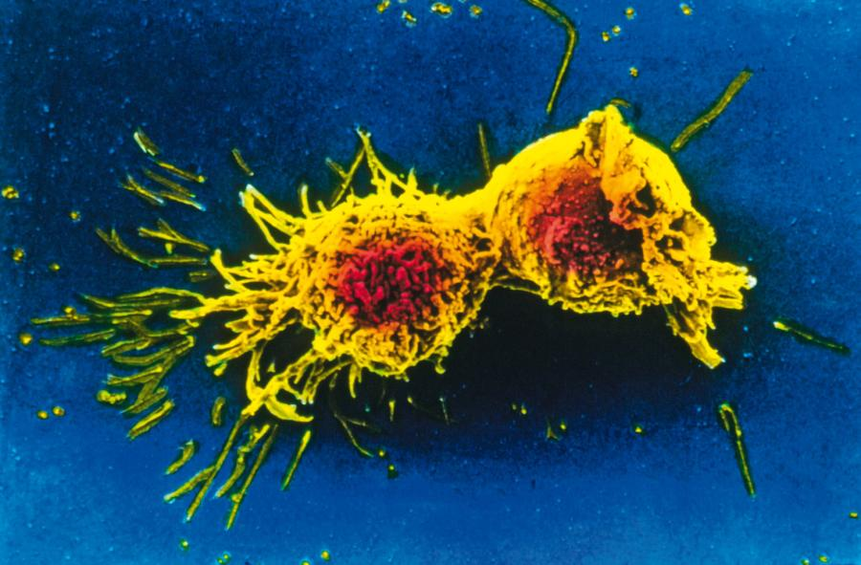
Zacznijmy od początku
Na początku było morze, źródło wszelkiego życia. Podobno pierwsze komórki powstały ponad 4 miliardy lat temu prawdopodobnie w wyniku połączenia się ze sobą związków organicznych pływających w morzu. Jednakże sposób powstania pierwszych komórek nie jest jednoznacznie ustalony. Pewne jest natomiast, że pierwsze komórki były bez jąder. Miały one rozproszony materiał genetyczny. Później do komórki wniknęły bakterie, które umiały oddychać tlenem. Taki był początek powstania komórek.

Slide 4
Następnie zaczęło się tworzyć jądro komórkowe czyli centrum dowodzenia komórki. „Połknięte” bakterie natomiast stały się centrum energetycznym czyli mitochondriami. Na koniec komórka eukariotyczna podzieliła się na następujące rodzaje: na komórkę roślinną, zwierzęcą i grzybową. Czym się różni komórka roślinna od zwierzęcej (oraz jaki ma to wpływ na procedurę izolacji DNA)? Zarówno komórka roślinna jak i zwierzęca, otoczone są cienką błoną komórkową zbudowaną z tłuszczów i białek. Ale komórka roślinna otoczona jest jeszcze na zewnątrz dodatkowo grubą i twardą ścianą komórkową, zbudowaną z celulozy. To dlatego, podczas izolacji DNA z komórek roślinnych (np. z brokułu) należy je najpierw rozdrobnić mechanicznie, aby poprzecinać jak najwięcej ścian komórkowych. W przypadku komórek zwierzęcych ten etap jest niepotrzebny.

Slide 5
Komórka to najmniejszy element budujący każdy żywy organizm. Każda komórka organizmu podobna jest do bardzo skomplikowanej fabryki, gdzie wszystko nieustannie krąży i jest przetwarzane. Dzięki temu komórka jest zdolna do przeprowadzania wszystkich procesów życiowych.
Czy wiecie, że… -by zobaczyć komórkę gołym okiem, człowiek musiałby mieć 500 metrów, a komórka byłaby wielkości główki od szpilki.

Slide 6
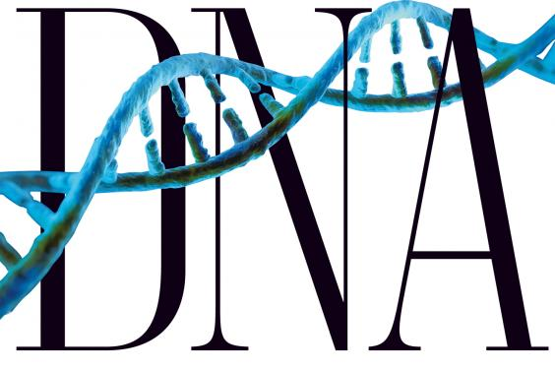
Cała tajemnica tej fabryki jaką jest komórka kryje się w cząsteczce DNA. Kwas deoksyrybonukleinowy wygląda jak delikatnie splątane ze sobą dwie nitki. To tutaj zapisana jest cała informacja o naszym istnieniu: o tym jakiego koloru będą nasze oczy, włosy, jak bardzo urośniemy. Czy będziemy podobni do mamy czy taty.

Slide 7
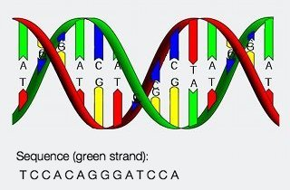
DNA – jest taśmą, na której „usadowiły się „ 4 pełniące bardzo ważną rolę związki chemiczne: adenina, tymina, cytozyna i guanina. Są to elementy budulcowe, w których jest zapisana część informacji o tym, jaki będzie każdy z nas. Taka taśma mogłaby jednak łatwo pęknąć. Żeby uniknąć rozerwania, elementy dwóch nici łączą się w pary na takiej samej zasadzie jak puzzle. Adenina pasuje tylko do tyminy a cytozyna do guaniny. DNA człowieka mierzy 2 metry!!! Taka ilość musi się zmieścić w każdej komórce naszego organizmu. Dlatego nasza taśma DNA zostaje dodatkowo poskręcana jak wstążka. Dzięki temu tworzy bardzo mocną strukturę nazwaną helisą.

Slide 8
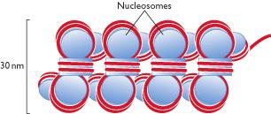
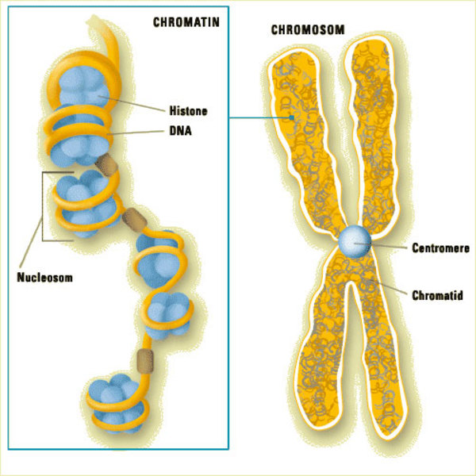
Potem każda wstążka DNA jest nawijana na walce nazwane nukleosomami, dzięki czemu DNA jest nie tylko mocne – nie daje się rozerwać – ale też zajmuje mało miejsca. To tak, jakby nitkę nawinąć na szpulkę. Tak poskręcana, długa nić DNA może już teraz zmieścić się w jądrze. Na koniec, nasze „szpulki” DNA, czyli nukleosomy, tworzą jeszcze większe struktury przypominające literę X. Z takiego DNA zbudowane są chromosomy. To tutaj jest centrum dowodzenia, w którym zostały zapisane wszystkie informacje o tym, jacy jesteśmy.

Slide 9
Informacja w DNA jest dobrana tak jak informacja o produkcie zakodowana w kodzie paskowym na opakowaniu . Oznacza to, że nie jest ona podana wprost, bezpośrednio ale do jej zapisania został użyty specjalny kod, który umie odczytać organizm.

Slide 10
Dzisiaj przeniesiemy się do laboratorium i zamienimy w naukowców. Czym dokładnie będziemy się zajmować?
Postaramy się zobaczyć i odpowiedzieć na pytanie: Jak wygląda moje DNA?

Slide 11
Jak wyodrębnić DNA z truskawki i kiwi? Naukowcy wiedzą jak wyizolować DNA z komórki. Wbrew pozorom, nie jest to trudne i nie wymaga specjalistycznego sprzętu. Po tym doświadczeniu będziecie mogli sami izolować swoje własne DNA. Patrzcie więc uważnie jak to zrobić, krok po kroku.
Wiemy już, że DNA jest w każdej komórce naszego ciała. Jest więc też w ślinie. I teraz będziecie mieli okazje je zobaczyć.

Slide 12
Dziękujemy za uwagę

